Slide 1
Teórie autizmu
Aneb ako psychológovia vysvetľujú prejavy autizmu

Slide 2
Prvé snahy o teoretické zakotvenie
Bettleheim - “Refrigerator mother”
Lovaas - prístup založený na operačnom podmieňovaní - využitie pre intervenciu
Kognitívna éra - Frith, Prior, Rumsey, Hermelin, O’Connor - výskum kognitívnych schopností - pamäť, percepcia a jazyk
Viedlo k súčasným výskumom a kognitívnym teóriam autizmu

Slide 3
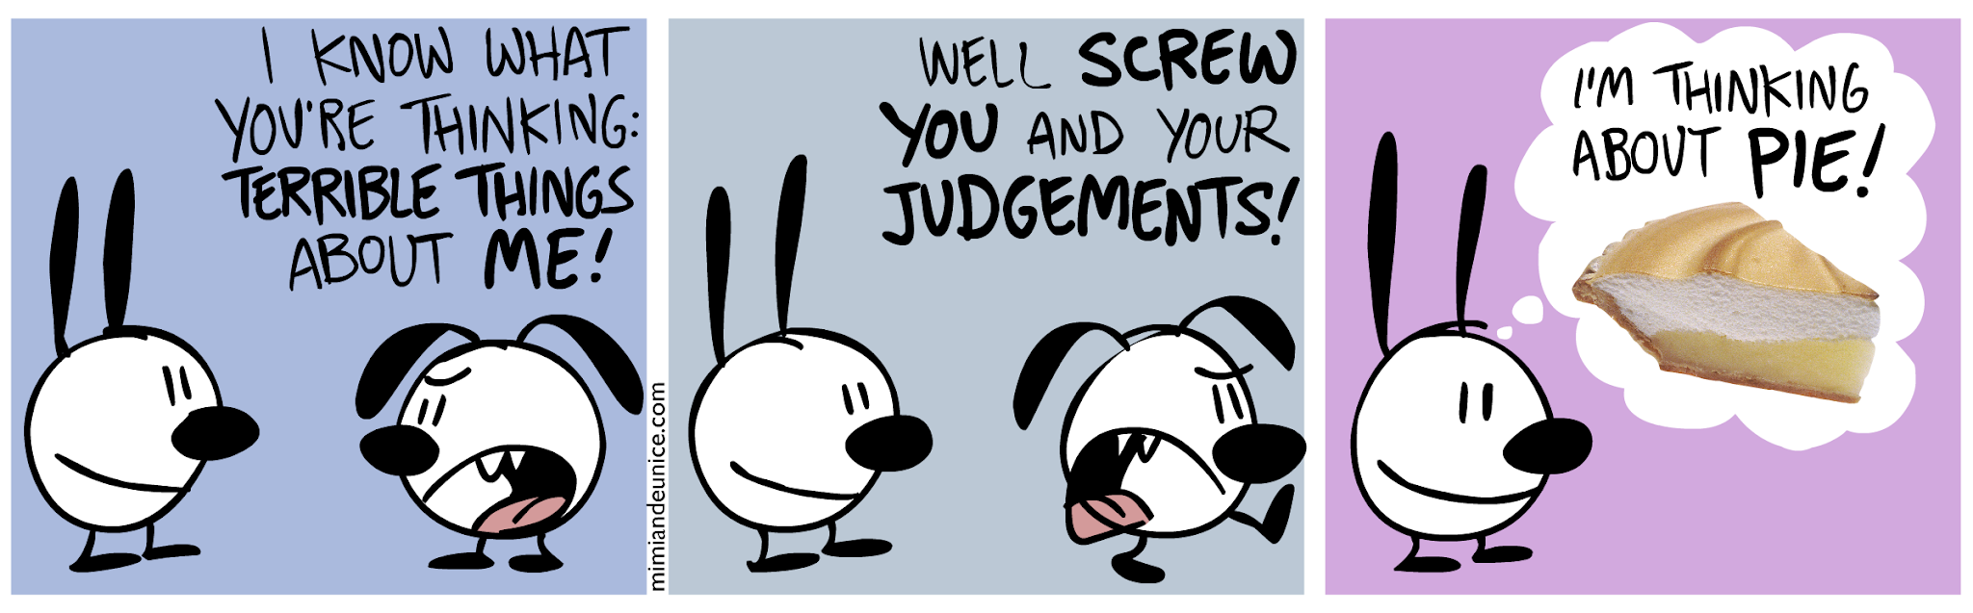
Theory of mind
Baron-Cohen
Schopnosť uvažovať v mentálnych obrazoch mysle iného človeka
V prípade autizmu teda jej absencia alebo deficit
doménovo špecifický deficit

Slide 4
Testovanie teórie mysle
Wimmer a Perner - “Test of false belief” - často ako Sally-Anne task
80% ľudí s PAS neprejde testo
Otázne teda bolo, ako je možné, že 20% ľudí s PAS prešlo testom.
3 možné vysvetlenia
  na prejdenie testom je potrebných viac kompetencií a teda prejdenie alebo neprejdenie nie je pre hodnotenie autizmu relevantné
  test dokáže prejsť každý kto má základnú úroveň teórie mysli a tá teda nijak neprispieva k pochopeniu autizmu
  teória mysle dokáže vysvetliť niektoré kognitívne deficity, ale poruchu ako celok

Slide 5
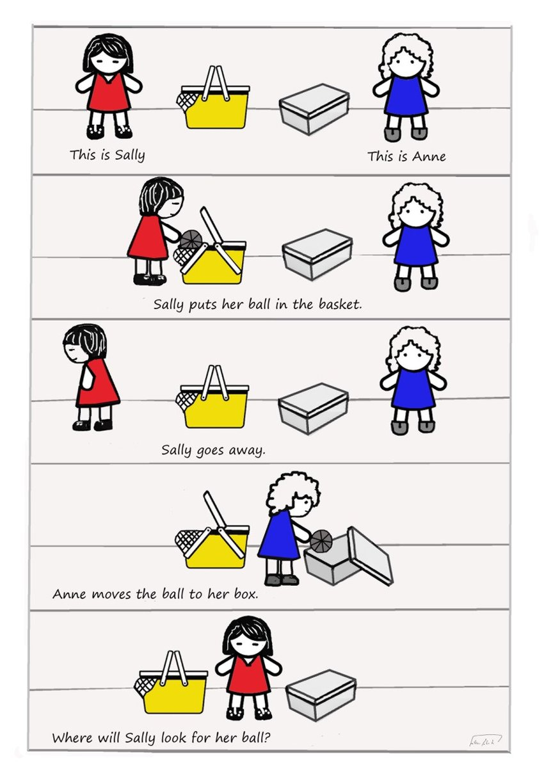
False belief test - Test chybných presvedčení
Pre správnu odpoveď musí participant pochopiť mentálny stav Sally.
“Ja si myslím, že ona si myslí…”

Slide 6
Testovanie teórie mysle
Pre dokázanie teórie mysle Baron-Cohen vytvoril test chybných presvedčení druhého rádu.
V teste uspelo:
  Neurotypické deti (priemer. chronol. vek 7,5) - 90%
  Deti s Downovým syndrómom (priemer. verbálny mentálny vek 7,5) - 60%
  Deti s PAS (priemer. verbálny mentálny vek 12,2) - 0
  Mladí dospelí s Aspergrom - 73%
Silná korelácia medzi verbálnym mentálnym vekom a úspechom v teste u autistov podporuje teóriu o oneskorenom vývoji teórie mysle oproti bežným deťom, ktoré dokážu v teste uspieť už vo veku 4 rokov.

Slide 7
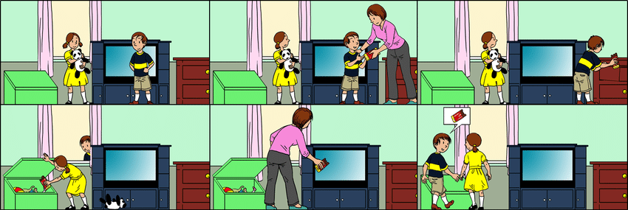
Test chybných presvedčení druhého rádu
“Ja si myslím, že on si myslí, že ona si myslí...”

Slide 8
Ďalšie typy testov teórie mysle
Testom druhého rádu prešlo 73% mladých dospelých s Aspergrom.
Pri úvahe, že úspech v teste je spojený s lepším verbálnym výkonom je predpoklad, že vysoko funkční autisti a jedinci s aspergrom sú v teste úspešnejší a teda ani test druhého rádu ich nediferencuje od zdravej populácie.
The Eyes Test, Strange Stories Test, Recognition of Faux Pas Test

Slide 9
Strange Stories Test
Happé, 1994
24 príbehov z každodenného života, kde je cieľom správne určiť motiváciu konania postáv
použité sú aj frázy, ktoré odkazujú na niečo iné ako je ich doslovný zmysel
“Bolo to, čo X povedal pravda?”
“Prečo to X povedal?”
Pri “prečo” otázkach robia chyby aj jedinci, ktorí prešli testom druhého rádu.
Aj vysoko funkční a bez oneskoreného vývoja reči majú problém porozumieť nedoslovným zmyslom v príbehoch.

Slide 10
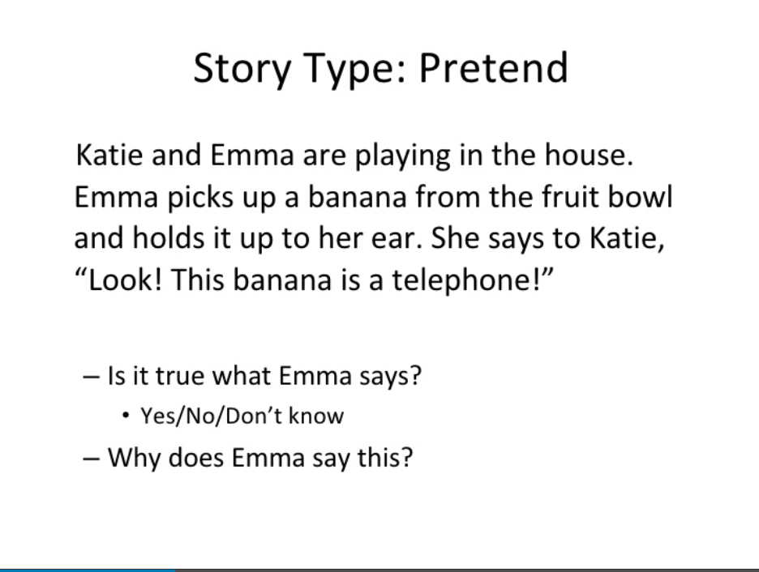

Slide 11
The Eyes Task
“Reading the Mind in the Eyes Task” - Baron-Cohen
Verzia pre deti a dospelých
Participantom je prezentovaná fotografia očí a majú priradiť správne prídavné meno
autisti dávajú menej presné odpovede
Kontrolou boli fotky celých tvárí, kedy autisti nemali problém priradiť emóciu, takže predpoklad, že chybné je čítanie emócií z rysov tváre nebol potvrdený a teda nevysvetľuje slabý výkon pri fotografiách očí.
Existujú obdobné testy aj pre sluchovú modalitu

Slide 12
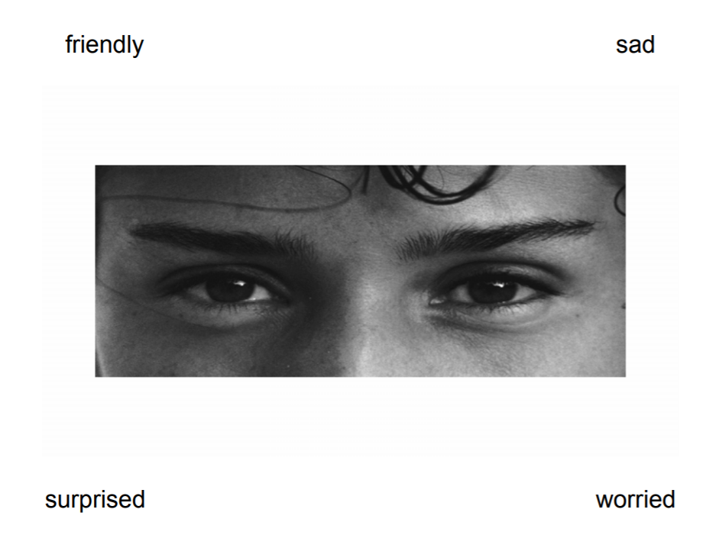
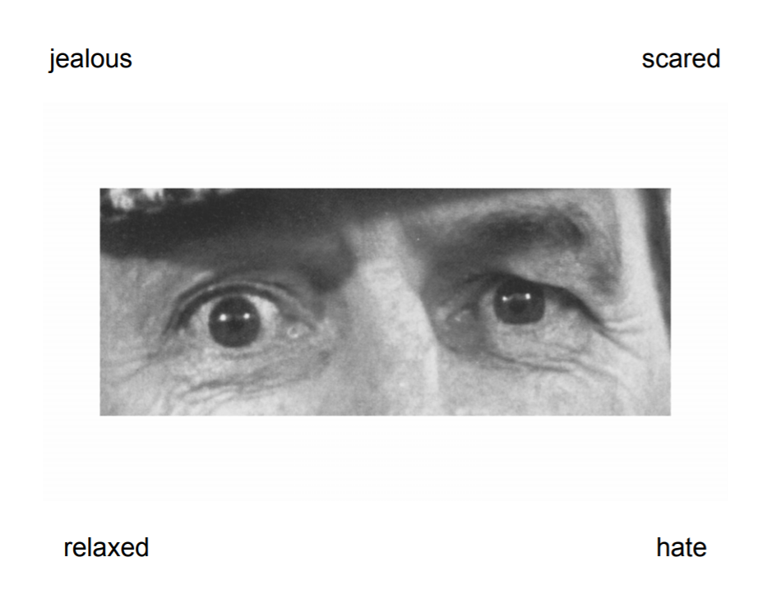

Slide 13
Zhodnotenie
rôzni autori už súhlasia, že ľudia s PAS majú problém porozumieť na meta úrovni svojej mysli a tiež porozumieť obsahom mysle iných ľudí
konkrétna definícia a rozsah prejavov, ktoré teória mysle vysvetľuje nie je jednoznačný
  niektorí sa viac zameriavajú na kognitívny deficit
  iní to vidia viac ako deficit v oblasti riešenia sociálnych problémov
intervencia - dá sa naučiť ako odhaliť princíp testu? A ako sa to dá zovšeobecniť na bežný život?
viac ako o deficite v teórii mysle sa dnes hovorí o “mindblindness”

Slide 14
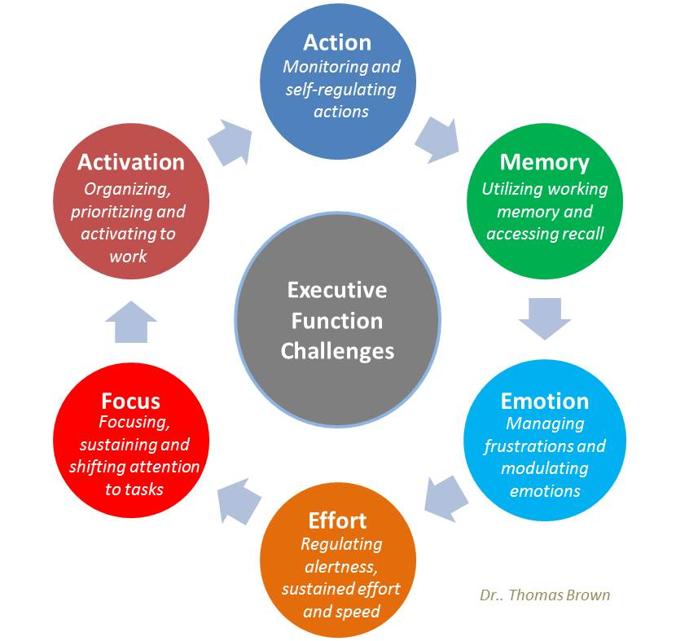
Teória exekutívnej dysfunkcie
doménovo všeobecný deficit
teória založená na pozorovaní, že symptómy sprevádzajúce autizmus sú identické ako pri určitých poškodeniach mozgu
  frontal lobe, prefrontal cortex
schopnosti udržať a upravovať aktivitu pre vhodné riešenie problémov a k dosiahnutiu cieľa, teda správanie ako plánovanie, rozhodovanie, zhodnocovanie, kontrola impulzov, inhibícia irelevantných odpovedí, flexibilita a ďalšie

Slide 15
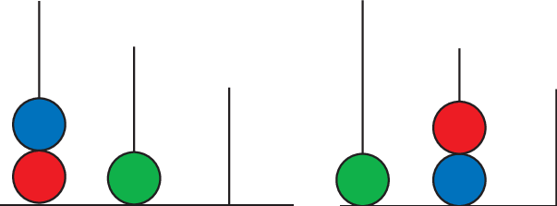
Testy používané na hodnotenie exekutívnych funkcií
  Londýnska veža
  Modified six elements
  Mapa Zoo
  subtesty z batérie BADS
Otázna je univerzalita teórie naprieč spektrom a tým aj diskriminačná validita
Výskumy ukazujú väčšiu spojitosť exekutívnych funkcií a IQ ako so samotným autizmom
Výsledky pre jednotlivé funkcie tiež nie sú jednoznačné vzhľadom na odlišnosť od populácie

Slide 16
Zhodnotenie
teória vysvetľuje iba časť prejavov autizmu
množstvo jedincov s PAS vykazuje aj exekutívne dysfunkcie, ale ich profil nie je identický a miera deficitu jednotlivých funkcií je individuálna
exekutívne funkcie majú spojitosť s teóriou mysle, aj keď autori sa nezhodujú, či ide o rovnocenný vzťah alebo exekutívne funkcie sú podmienkou pre teóriu mysle
exekutívne dysfunkcie sa objavujú v množstve iných somatických aj psychiatrických ochorení

Slide 17
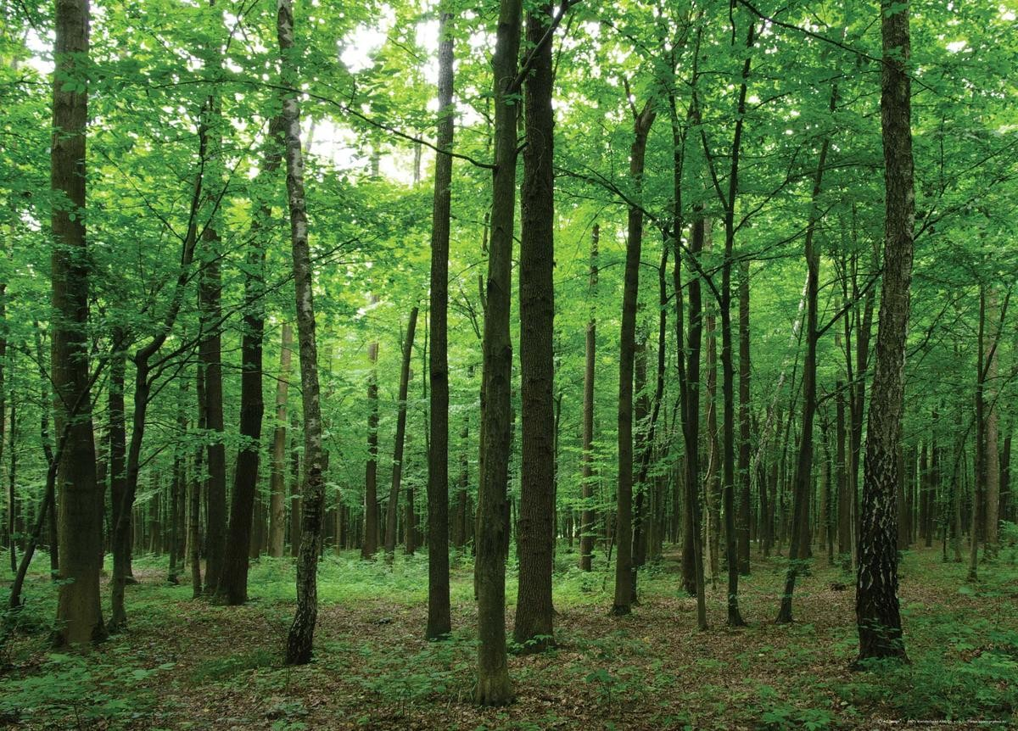
Teória slabej centrálnej koherencie
Frith
centrálna koherencia označuje schopnosť odvodiť si celkový zmysel z množstva senzoricky vnímaných detailov
doménovo všeobecný proces - popisuje sociálne aj nesociálne aspekty autizmu
človek so silnou centrálnou tendenciou vidí les
človek so slabou centrálnou tendenciou vidí veľa stromov, lístie, ...

Slide 18
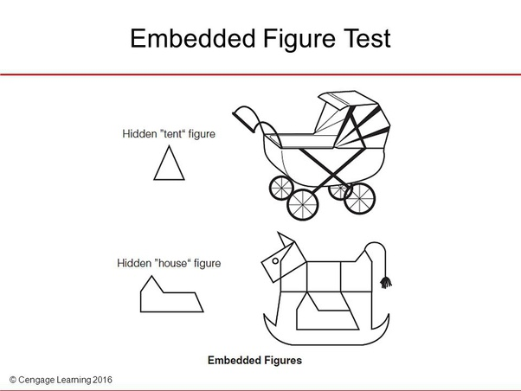
Teória centrálnej koherencie vysvetľuje autistické zameranie na detail
Na rozdiel od iných teórií nepopisuje iba deficity
Poukazuje aj na silné stránky, kedy je potrebné zachytiť detaily v množstve informácií - preto autorka hovorí o kognitívnom štýle zameranom na detaily
Dôkazom je vyššie skórovanie autistov v teste Embendded figures ako neurotypickí rovesníci vyrovnaní podľa chronologického aj mentálneho veku alebo nižšia náchylnosť podľahnúť zrakovým ilúziam.

Slide 19
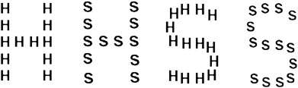
Vysvetlením prečo u autistov prevažuje slabá centrálna koherencia môže byť redukované spracovávanie podobností a súvislostí medzi vnímaným objektom a situáciou alebo kontextom.
Ďalšou alternatívou je odlišná hierarchizácia počas senzorického vnímania ako u bežnej populácie.
  súvisí s kongruentným a nekongruentným vnímaním figúry a prvkov, z ktorých sa figúra skladá - ak Vás to zaujíma, tak si pozrite vysvetlenie pre asymetrický stroopov efekt alebo global precendece

Slide 20
Zhodnotenie
Centrálna koherencia má podľa faktorovej analýzy spojitosť s exekutívnymi funkciami (plánovanie a visuospaciálna konštrukcia)
Na druhú stranu nie je asociácia s teóriou mysle
Na rozdiel od predchádzajúcich teórii nepopisuje deficit ani dysfunkciu ale kognitívny štýl
Tento kognitívny štýl je primárny u autistov, ale môžu sa naučiť vnímať aj globálny obraz
Teória sa nesnaží vysvetliť všetky aspekty autizmu, ale iba časť kognície a poukazuje na silné stránky

Slide 21
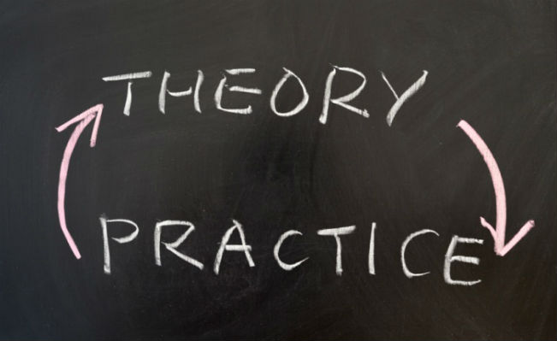
Spomenuté teórie sú najrozšírenejšie a najrozpracovanejšie, ale sú aj ďalšie teórie alebo hypotézy, ktoré si môžete dohľadať pri záujme..
Hypotéza zrkadlových neurónov
Teória extrémneho mužského mozgu
Hypotéza intenzívneho sveta
Hypotéza sociálnej motivácie
Model diametrickej mysle
Tiež odporúčam aj veľmi jednoducho
písanú stránku pre verejnosť o rôznych
teóriach autizmu aj z oblasti neurovied.

Slide 22

Ako aj v iných oblastiach psychológie, ani pri autizme neexistuje jedna teória, ktorá by vysvetľovala všetky prejavy.
Každá má ale svoje opodstatnenie a využitie či už je to v diagnostike alebo v procese tvorby terapeutických a intervenčných programov.
Okrem toho, prebiehajú výskumy a pohľad na autizmus sa stále vyvíja.

Slide 23
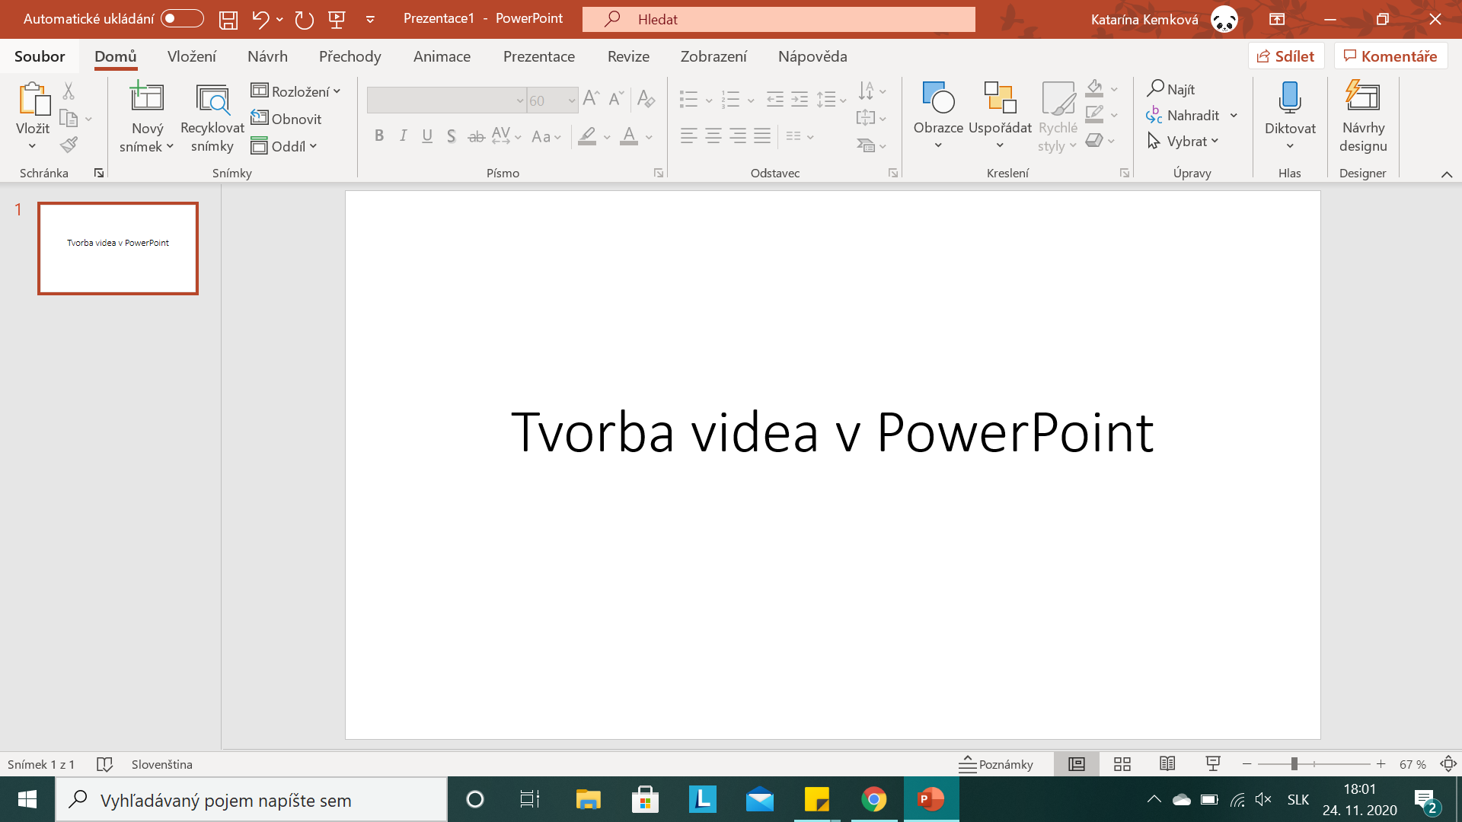
Sľúbený postup na nahrávanie zvuku a časovania prezentácie.
...ak na hornej lište ešte nemáte “Nahrávání” medzi “Zobrazení” a “Nápověda”, musíte ísť cez “Soubor” a prispôsobiť si lištu.

Slide 24
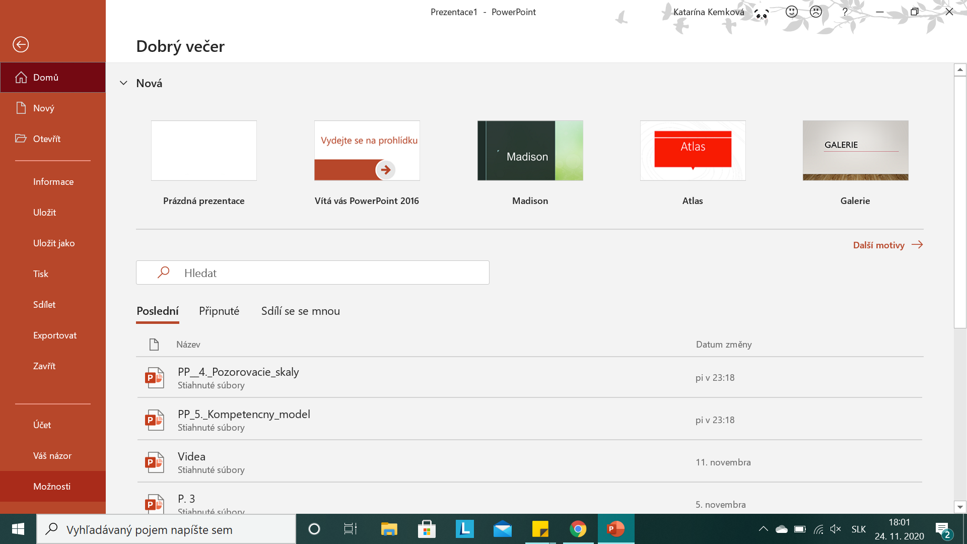

Slide 25
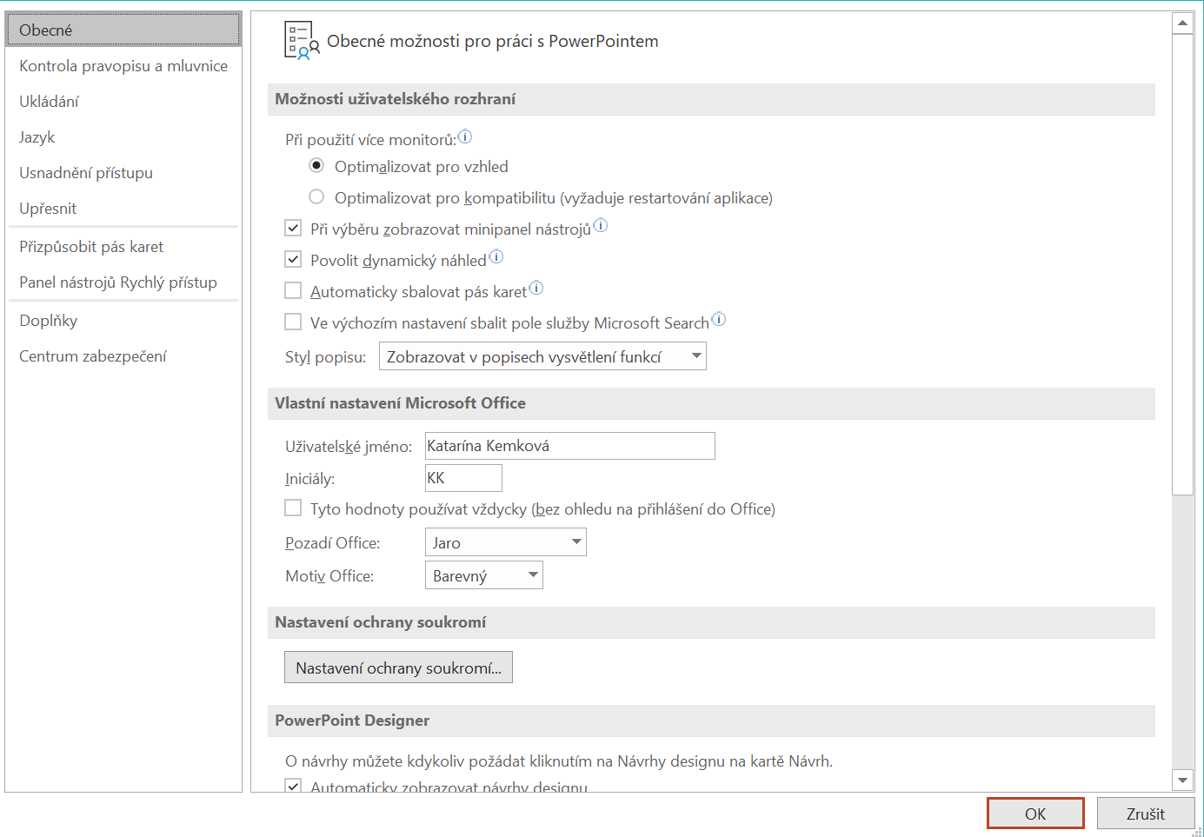

Slide 26
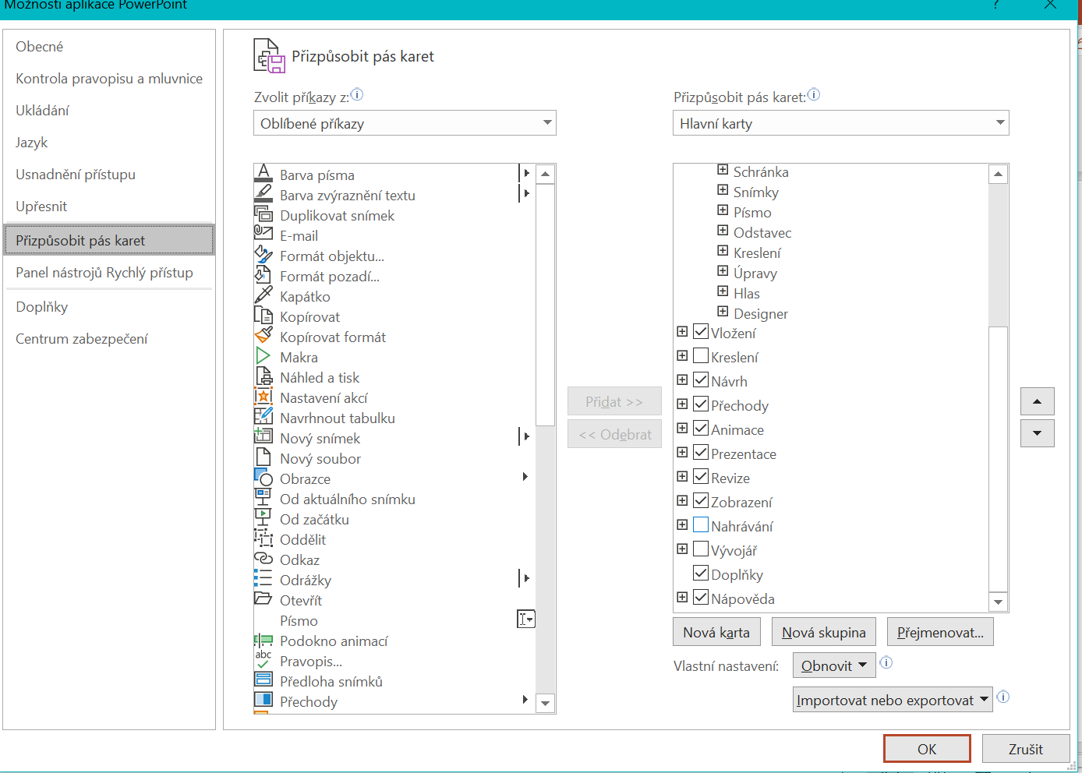

Slide 27
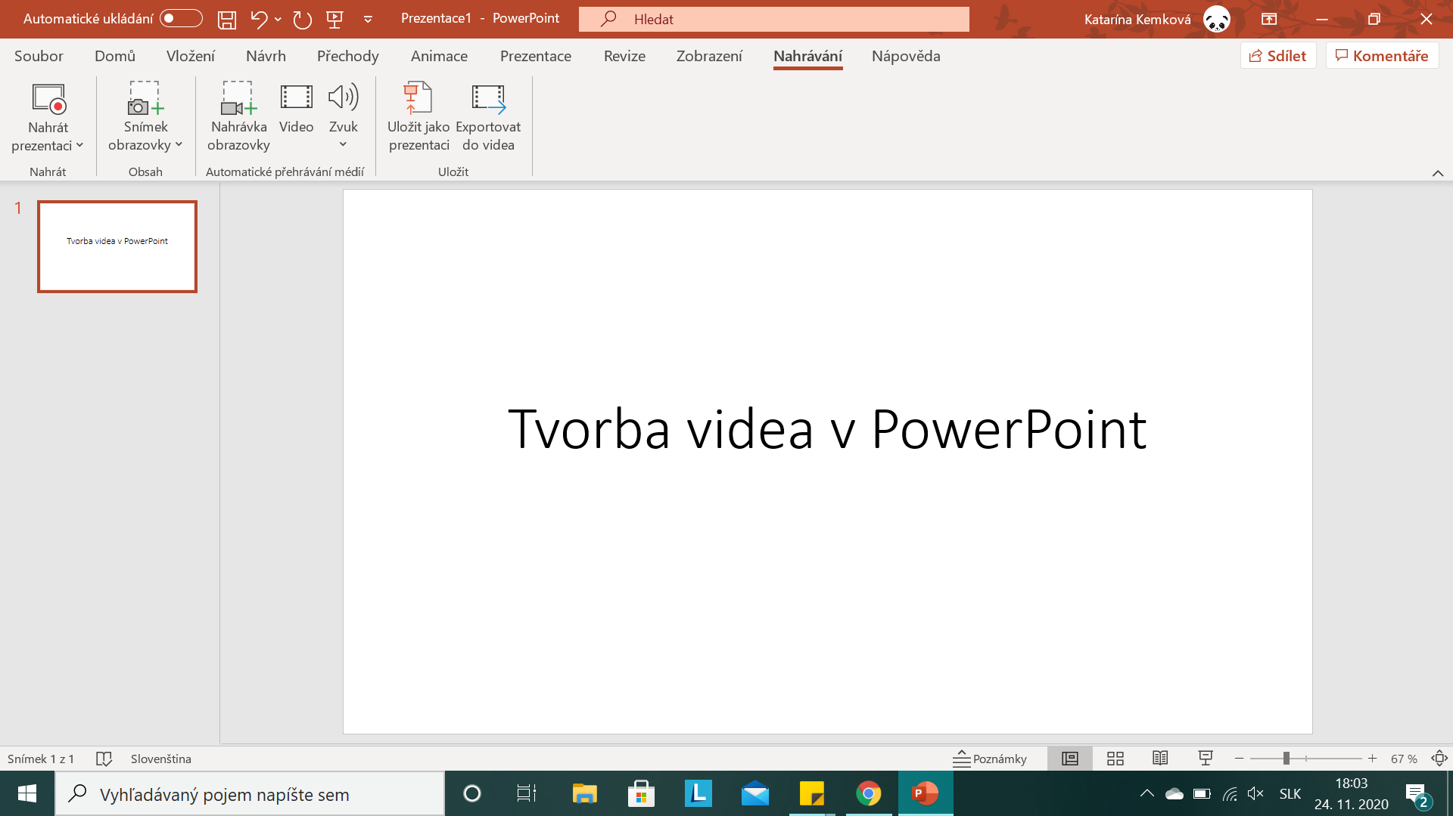
Na konci nezabudnite exportovať prezentáciu s vytvoreným zvukom a časovaním do videa.
Proces chvíľu trvá...

Slide 28
Zdroje obrázkov
https://www.researchgate.net/profile/Fatima_Felisberti/publication/320836746/figure/fig3/AS:560759613726720@1510706918491/The-Sally-Anne-Task.png
https://www.researchgate.net/profile/Burcu_Arslan/publication/314103400/figure/fig2/AS:467382360645633@1488444047021/A-second-order-false-belief-task.png
https://janetthomas.files.wordpress.com/2013/01/theory-of-mind-mimiandeunice.png
https://www.counterfire.org/images/stories/feb2016/theory-practice-lg.jpg
https://tapetino.sk/614071/ag-fototapeta-forest-ftm0850.jpg
https://qph.fs.quoracdn.net/main-qimg-90eb354f409806de682b8a716cca35fe
https://cogx.info/wp-content/uploads/2016/01/Executive-Function-Brown.jpg
https://www.researchgate.net/profile/Daniela_Mapelli/publication/7240420/figure/fig1/AS:669357210361863@1536598603277/The-Tower-of-London-test-Please-rearrange-the-balls-on-the-pegs-so-that-each-peg-has.png
https://cpi.solutions/wp-content/uploads/2016/12/industry-knowledge.png

